Slide 1

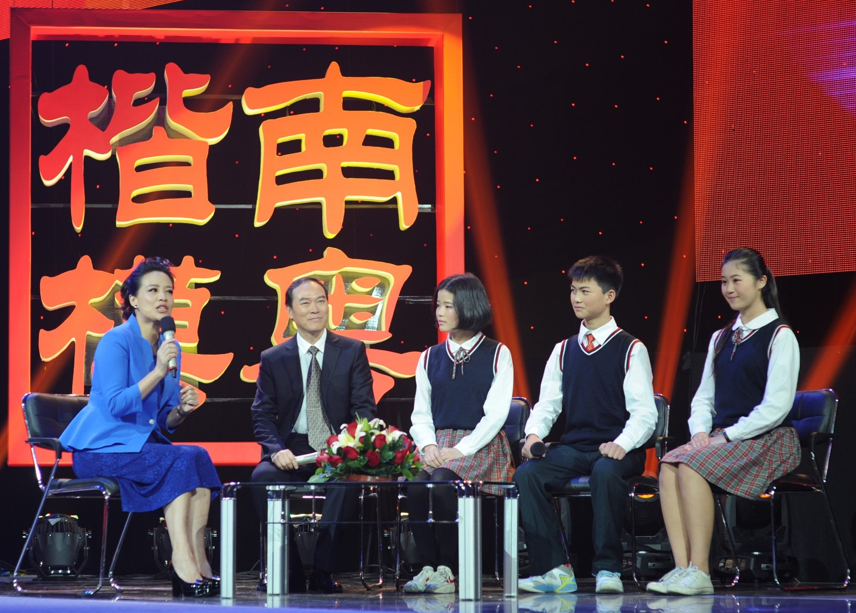
曹永浩
中国职业教育十大年度人物、全国教育系统先进工作者、中国好人、南粤楷模、广东省优秀共产党员、广东省师德标兵、广东好人。
现任教育部职业院校文化素质教育指导委员会委员、华南师范大学心理学院硕士生导师、广东省名班主任导师、曾担任过全国中等职业学校班主任能力比赛现场评委、广东省中小学班主任大赛评委 。
出版教育专著10本，发表论文40多篇，获得两项国家教学成果奖，应邀赴全国各地作专题学术讲座200多场，主讲的《战“疫”思政500秒》和《浩歌党课》成为网红思政课，事迹曾在《人民日报》等做过专题报道。
2007年，在人民大会堂受到胡总书记的亲切接见并合影留念。

Slide 2
以赛促建，助力中职班主任专业成长
中等职业学校班主任能力比赛赛项解析及备赛技巧
曹永浩

Slide 3
大赛历程
2018年
将“第三届全国中等职业学校班主任基本功大赛”调整为“全国中等职业学校班主任专业能力研学提升活动（2018年）”，在郑州举办
2020年
2020年全国职业院校技能大赛中等职业学校班主任能力比赛在长沙举办，教育部首次将班主任业务能力纳入全国职业院校技能大赛序列
2016年
中国职业技术教育学会德育工作委员会在东莞创办“第一届全国中等职业学校班主任基本功大赛”
2021年7月1日
2021年全国职业院校技能大赛中等职业学校班主任能力比赛方案（征求意见稿）发布
2017年
在南京举办“第二届全国中等职业学校班主任基本功大赛”
2019
发布《全国中等职业学校班主任专业能力（素养）研学提升活动章程（征求意见稿）》，优化中职班主任能力比赛形式

Slide 4
数说2020年全国中职班主任业务能力比赛
【参赛热情高涨】
2020 年的比赛以省、自治区、直辖市、新疆生产建设兵团和计划单列市为单位组成代表队参加比赛，共有37家，共分配限额244个（计划配额数为241个），参赛率96.68%，首届比赛即实现37个省级参赛队全覆盖。
【体系初步建立】
34个参赛队举办省级比赛，274个城市举办地市级比赛，3100余所中职学校举办校级比赛，带动3.8万名教师参加了省、市、校级比赛。

Slide 5
数说2020年全国中职班主任业务能力比赛
男生占比：27.9% 女生占比：72.1%
40岁以下占比：89.3% 40岁以上占比：10.7% 最大54岁，最小24岁。
5年以下占比：31.3% 5-10年占比占比：40.3% 10年以上占比：28.3% 最长28年，最短4年。

Slide 6
班主任工作职责
教育部、人力资源保障部关于加强中等职业学校班主任工作的意见（2010）
学生思想工作
中等职业学校班主任是中职学生管理工作的主要实施者，是中职学生思想道德教育的骨干力量，是中职学生健康成长的引领者。
中等职业学校班主任工作是重要的育人工作，在学校实施教书育人、管理育人、服务育人，沟通学校、家庭和用人单位等方面发挥着重要的作用。
加强中等职业学校班主任工作，对于贯彻落实党的教育方针，提高中职学生管理和德育工作水平，促进中等职业教育科学发展，具有十分重要的意义。
主要工作职责
班级管理工作
组织班级活动
职业指导工作
沟通协调工作

Slide 7
文件解读 理论武装
《2021年全国职业院校技能大赛中等职业学校班主任能力比赛方案（征求意见稿）》

Slide 8
一、指导思想、目标导向
指导思想
目标导向
以习近平新时代中国特色社会主义思想为指导，全面贯彻党的教育方针，落实立德树人根本任务，贯彻习近平总书记对职业教育工作的重要指示，落实全国职业教育大会部署，积极推进职业教育领域“三全育人”，培育和践行社会主义核心价值观。
以习近平新时代中国特色社会主义思想为指导，全面贯彻党的教育方针，落实立德树人根本任务，贯彻习近平总书记对职业教育工作的重要指示，落实全国职业教育大会部署，积极推进职业教育领域“三全育人”，培育和践行社会主义核心价值观。
坚持赛训一体、以赛促建，推动各地、各中等职业学校加强班主任队伍专业化建设。提高教育教学、组织管理、人际沟通和职业指导等方面能力，发挥在学校实施教书育人、管理育人、服务育人和沟通学校、家庭、用人单位等方面的重要作用，促进学生德智体美劳全面发展。

Slide 9
二、比赛要求
赛项
考察重点
深入分析班级情况
制定班级建设方案
扎实推进建班育人
妥善应对突发事件
关注学生成长发展
有点：要全面了解每一位学生。
有线：将立德树人融入班级建设全过程，遵循教育教学规律、思想政治工作规律和技术技能人才成长规律。
有面：学生思想工作、班级管理工作、组织班级活动、职业指导、沟通协调。
有数：分析原因、找准问题、明确方法。
有方：坚持班级整体建设与学生个体培养有机统一，持续关注学生成长和个性培育。

Slide 10
三、参赛对象
中等职业学校班主任个人，2020—2021学年担任中职或五年制高职前三年级的班主任并实际带班，累计担任中职班主任3学年以上（不含3学年）。
参赛对象限制：2020年全国职业院校技能大赛中等职业学校班主任能力比赛一、二等奖获得者不参加2021年比赛。

Slide 11
四、比赛办法
网评初选+现场决赛
网络初评时，评审参赛材料确定入围决赛的参赛选手，初定拟获得三等奖的参赛选手。
决赛分为班级建设方案实施情况介绍、班级活动策划、模拟情景处置和答辩4个环节。决赛评委根据参赛材料和参赛选手表现打分，确定决赛成绩。第一、二等奖由决赛产生。
2021年变班级教育故事为典型案例，立意更明、要求更高、内涵更深、视野更广、考察更全，该赛项的设置对中职班主任的理论功底和解决实际问题的能力是一项综合的考量，更能达到以赛促建、以赛促练的办赛目的。

Slide 12
四、网评初赛
1个班级建设方案
参赛材料（2020）
1个班级教育故事
1个主题班会方案和1个班会实录视频
1个专业人才培养方案
1个班级建设方案
参赛材料（2021）
1个典型案例
2个主题班会方案和1个班会实录视频
1个专业人才培养方案

Slide 13
四、现场决赛
班级活动策划
现场决赛（2020）
模拟情景处置
班级建设方案实施情况介绍
现场答辩
班级建设方案实施情况介绍
现场决赛（2021）
班级活动策划
模拟情景处置
现场答辩

Slide 14
赛项解析 规范成长

Slide 15
一、初评参赛材料①——班级建设方案
完整：目前所带班级使用的完整中职阶段（中职班为入学到毕业全过程，五年制高职班为前三年级）班级建设方案。
规范：班级建设方案应包括但不限于班级情况分析、班级建设目标、建设内容、主要措施、活动安排等要素。
内容：包含但不限于理想信念教育、中华优秀传统文化传承与创新、劳动教育、心理健康教育、学习兴趣培养、学生思想工作、职业指导、家校共育、校企共育等方面内容。
要求：设计合理、重点突出、规范完整、详略得当，能够有效指导建班育人工作，应当侧重体现具体的班级建设内容和过程安排。字数不超过5000字（不含《班级学生基本情况表》 ）。

Slide 16
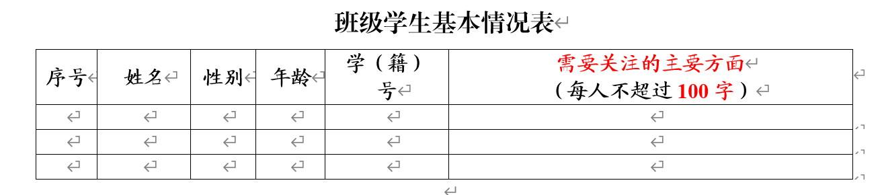
一、初评参赛材料①——班级建设方案
需要关注的主要方面

Slide 17
一、网评参赛材料②——班级教育故事（2020年）
参赛选手结合建班育人实践，选取自己在班主任工作中亲身经历的所带班级真实、典型案例，撰写教育故事。
教育故事应能反映参赛选手对班集体建设、学生教育培养的工作举措和成效，能体现出班主任的教育理念、职业素养和业务能力。
教育故事要选取具有典型意义的教育案例，能反映出某一类教育活动或情景处置的基本共性和育人智慧。
字数不超过1500字。

Slide 18
一、网评参赛材料②——典型案例（2021年征求意见稿）
聚焦工作主题
参赛选手结合建班育人实践，选取目前所带班级在管理中实际出现过的典型问题或疑难情境，总结处理情况和经验，撰写工作案例。
所选问题或疑难情境应具有一定的代表性和普适性……体现班主任的教育理念、职业素养和业务能力。
字数不超过2000字。
准确描述问题或情境
分析深层次原因
解决问题的策略、方法和依据
实际的处理过程（教育过程）
总结反思
共性思路和育人智慧

Slide 19
一、网评参赛材料③——主题班会方案及实录视频
规定动作
1个班会结合教育部职业教育与成人教育司《关于在中等职业学校开展“少年工匠心向党 青春奋进新时代”主题教育活动的通知》有关要求，以庆祝中国共产党成立100周年、“四史”学习教育、爱国主义教育等为主题设计。
自选动作
1个班会按照班级建设方案的安排，自选主题进行设计。
每个方案字数不得超过1500字
参赛选手选取其中1个主题班会方案组织实施（原则为线下形式），录制1段实录视频，时长不超过40分钟，清晰呈现主题班会实况，展示学生面貌，附参加学生名单（仅姓名）。

Slide 20
一、网评参赛材料④——专业人才培养方案
参赛选手提交经学校审核，所带班级实际使用的专业人才培养方案（无需参赛选手本人撰写），需符合教育部有关人才培养方案制定有关要求。
参赛选手还应结合建班育人实践中发现的问题和困难，积极参与人才培养方案修订完善，促进教育教学深度融合，有效避免“两张皮” （赛与教） 。

Slide 21
网评参赛材料——格式要求
【文档材料要求】
规范、简明、完整、朴实，以PDF格式提交，每个文件大小不超过100M。文档按“类型”命名，如“班级建设方案”等。
【主题班会实录视频要求】
须采用单机方式全程连续录制（不得使用摇臂、无人机、虚拟演播系统、临时拼接大型LED显示屏等脱离建班育人实际、片面追求拍摄效果、费用昂贵的录制手段），不允许另行剪辑及配音，不加片头片尾、字幕注解，不得泄露地区、学校名称。采用MP4格式封装，每个文件大小不超过400M。

Slide 22
二、现场决赛—赛项安排
① 班级建设方案实施情况
② 班级活动策划（抽题）
选手介绍所带班级自组建以来，班级建设方案实施过程与成效、学生成长、反思改进等方面情况。
突出重大事件、重大节点建班育人的创新举措和成效，可用图片、视频、已建立并实际执行的班级制度文本等加以佐证。
根据有关规定和要求，结合抽定的主题分析相关方面教育元素、教育目标、教育内容，基于班级实际，选取恰当的活动形式和教育方法，策划本班级一次主动开展的学习、宣传、教育等方面活动，制订活动方案，打印纸质版供评委查阅，并作简要介绍。
现场赛项
④ 现场答辩
③ 情景模拟处置（抽题）
围绕选手的参赛材料和决赛现场打印的资料和展示的内容，集体讨论提出3个问题。
从主题班会实录视频参加学生名单中抽取1人，介绍评委所抽定学生基本情况和成长情况，以及在这次主题班会中担任的角色、发挥的作用。
根据模拟情景，深入体验和思考，分析蕴含的典型问题和原因，准备解决问题的策略、方法、实施方案和依据，并向评委作简要介绍。

Slide 23
二、现场决赛——时间场地安排
01 | 入围决赛的参赛选手赛前一天报到并熟悉赛场，抽签决定比赛顺序。
02 | 决赛当天，参赛选手按抽签顺序进入备赛室，抽签确定活动主题和模拟情景（赛前公布范围）。
03 | 根据抽定的活动主题和模拟情景，在备赛室封闭准备，使用自带的电脑和资源，完成有关准备，时间不超过40分钟。备赛室提供打印服务，不提供互联网服务，选手不可联网或对外联系。
04 | 参赛选手按时进入比赛室，简要介绍班级建设方案实施情况（8分钟左右）、班级活动方案（6分钟左右）和模拟情景处置方案（6分钟左右），合计不超过20分钟。
05 | 评委讨论答辩环节使用的问题和抽取学生时间不超过10分钟，参赛选手回避。
06 | 参赛选手答辩时间不超过8分钟（含读题审题），在时间允许的情况下，评委可以追问。

Slide 24
三、评分指标
评分指标
评价指标 | 分值 | 重点解读 | 突出要素
班情与目标 | 15 | 明 | 班级情况分析深入，对建班育人实践中需重点关注的工作领域、学生个体以及可能面临的困难、需要重点解决的问题判断准确；目标表述清晰明确、语言规范、符合实际，重点突出、可评可测。
内容与策略 | 20 | 育 | 班级建设内容要突出政治站位，班级活动内容要体现育人全过程；突出学生主体、教师主导，坚持以心育心、以德育德、以人格育人格。注重调动、整合运用各方面资源、力量，形成育人合力。
实施与成效 | 35 | 实 | 职业指导针对性强，符合社会需要和学生个体特点、实际，学生职业素养明显提升，顺利实现就业、创业或升学。
素养与表现 | 15 | 德 | 充分展现新时代中等职业学校班主任良好的师德师风、育人能力，成为以德立身、以德立学、以德施教、以德育德的楷模。
特色创新 | 15 | 新 | 创新育人模式和方法，做到可推广、可借鉴、可复制；提高信息技术应用能力，创新实施网络育人；分析解决建班育人实践中出现的新情况新问题；善于跟踪社会舆论热点并作出正确的引导分析；做好特殊条件下的班级管理、沟通联络、学生关怀。

Slide 25

四、奖励办法
1.个人奖。根据参赛选手总数，按照不超过10%、20%、30%的比例，设置一、二、三等奖。
2.团体奖。综合省级比赛组织情况、全国比赛参赛情况、参赛选手资格核实情况、获奖情况等因素，评定最佳组织奖8个。

Slide 26
备赛技巧 赛训一体

Slide 27
专业化成长路径：提升专业素养
思考：参加班主任能力比赛是为了什么？
专业能力突出。要具备教学能力、组织管理能力、人际沟通能力和职业指导能力。善于调动、配置班级管理资源；洞悉学生心理，善于因势利导。
专业
技能
学科知识扎实。要熟悉相关政策法规，不断积累教育学、管理学、心理学知识，如教育基本理论、名家教育思想、教育心理学等。
专业知识
教育情怀深厚。争做“四有”好教师的示范标杆，全心全意做学生锤炼品格、学习知识、创新思维、奉献祖国的引路人。
专业道德

Slide 28
专业素养提升路径一：班级建设方案（基本遵循）
重实际
了解学生情况
明方向
结合专业特点
知全局
打造班级特色
家庭情况
身心健康
个性特点
学业基础
爱好特长
个性发展
重点关注的工作领域
重点关注的学生个体
可能面临的困难
需要重点解决的问题
国家层面育人要求
专业人才培养方案
班级层面班情学情

Slide 29

专业素养提升路径一：班级建设方案（案例解析）
护理有方展技之长，医者仁心铸国之梦——2018级护理班班级建设方案
班级建设方案主题总结提炼
德技并修

Slide 30
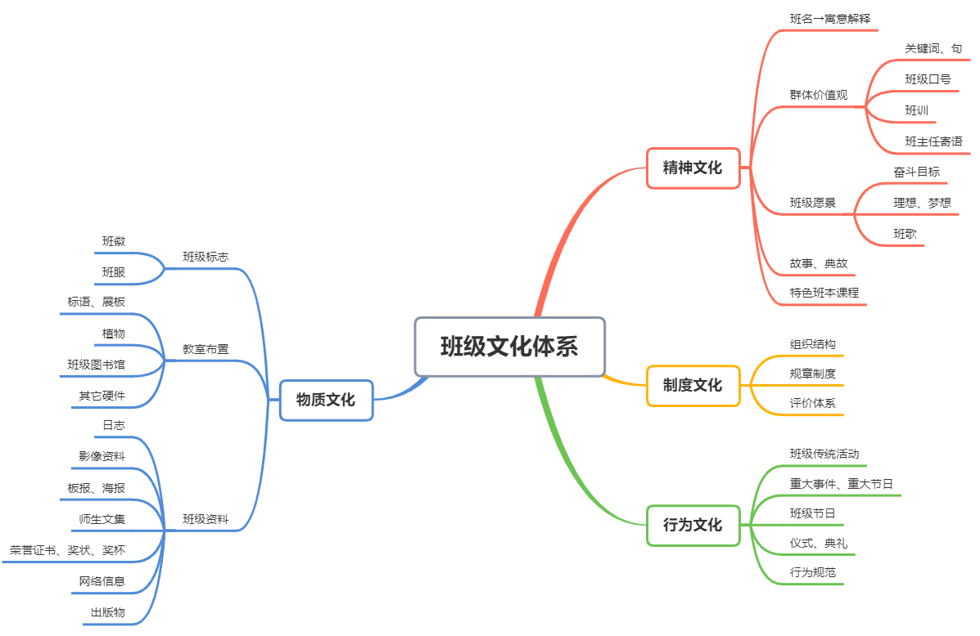
专业素养提升路径一：班级建设方案（备赛技巧）
班级文化构建的统领作用

Slide 31
专业素养提升路径一：班级建设方案（备赛技巧）
指导思想
班情分析
班级建设目标
班级建设内容和措施
总结展望
相关政策文件要求
专业人才培养需求
学生个人成长谋求
情况概述
分析结论
言明重难
整体目标
阶段目标
学生个体发展
分阶段递进
分层级递进
多方位联动
总结经验
反思不足
展望未来
班级建设方案实施情况介绍环节，以初赛提交的班级建设方案为蓝本，介绍班级建设成就，推动建班育人从理论层面到实践成效层面。
简要介绍班级建设的思路和目标；
详细阐述建班育人的实施过程及取得的成效
略带讲述在班级建设过程中遇到的难点或意外状况，说明如何解决的。
特别提示：此环节需大量的佐证材料，教师可以准备一些照片、视频、班级和学生取得的荣誉等多种形式的材料，注意日常的材料积累，以更好展示班级建设的特色和成效。

Slide 32
专业素养提升路径二：班级活动策划（基本遵循）
遵循认知规律
班级活动策划重点在于活动育人。
活动育人就是以学生为主体，以活动为载体，通过活动体验获取知识、激发情感、明白道理、培养能力、促成行动，是将认知转化为行为的教育过程。
苏霍姆林斯基说：“没有活动就没有教育。”
陶行知提出：“生活即教育，学校即社会，教学做合一。”
注重知情意行
基本理念
推动情感触动
满足真实体验
做到知行合一
2020年大赛现场决赛赛题

Slide 33
专业素养提升路径二：班级活动策划（基本遵循）
时代性与原理性
班级活动小策略：
整体性与科学性
少一些说理，多一些启发；
少一些灌输，多一些体验；
少一些概念，多一些探究；
少一些理论，多一些实践；
少一些教导，多一些参与。
遵循原则
知识性与趣味性
开放性与实践性
全体性与自主性

Slide 34

专业素养提升路径二：班级活动策划（案例解析）
3.爱国主义教育（包括但不限于红色教育、缅怀英烈等）
名字背后的故事

Slide 35
专业素养提升路径二：班级活动策划（备赛技巧）
班级活动策划
总体设计
活动准备
活动过程
总结反思
成果呈现
活动环节
设计意图
安全预案
教育背景
班情分析
教育目标
教育方法
设计思路
在撰写策划的时候，要注意三点：
一是“大思维”。要立足学生发展，结合时代要求，满足国家需要。
二是“小切口” 。把握宏大主题下的小元素，进行活动设计，也可以将主题演绎成系列的班级活动，在比赛中选取其中的一次作为展示；
三是“超空间”。跳出班会课的思维局限与教室的空间局限，走出校园，走进社区，尽可能采取多样的活动形式，如团日活动、研学体验活动等。当然，单次活动时间不能太长，以半天到一天为宜。

Slide 36
专业素养提升路径三：情景模拟处置（基本遵循）
学生思想工作
教育教学
五大主要工作职责
四大工作能力
班级管理工作
组织管理
组织班级活动
人际沟通
职业指导工作
沟通协调工作
职业指导
2020年大赛现场决赛赛题

Slide 37
专业素养提升路径三：情景模拟处置（案例解析）
1.学生对就读中职不认同（包括但不限于情绪低落、厌学、不服从管理等）
模拟情景
学生小丽屡屡在文化课上捣乱，心思不在学习上，专业课堂上的表现还不错，常得到老师表扬。这天，语文老师课上因该生没有完成背诵文言文的作业，双方对峙，课都上不下去了，您来到课堂上，她还振振有词：“我是来学专业的，背古文有什么用？”
（一）问题归类
该问题主要属于中职班主任工作五项职责中的学生思想工作和职业指导工作
（二）产生原因
之所以产生上述现象，我认为有以下三点原因。
（1）学生学习基础较差，学习普遍存在困难。
（2）存在习得性无助心理，缺乏学习主动性。
（3）班级学习氛围不浓，班级管理有待加强。

Slide 38
专业素养提升路径三：情景模拟处置（案例解析）
（三）解决策略
针对以上问题，我准备采取如下五步策略：
首先，及时灭火，化解矛盾。将学生带出课堂进行沟通，避免矛盾的升级。在一个相对较轻松的环境下让学生表达他的想法，教师应认真倾听。
其次，换位思考，消除敌意。引导学生换位思考，利用自己人效应尝试体会在当时情形下语文教师以及作为班主任“我”的体会，可以让学生感同身受理解老师的行为，消除敌意。
第三，开展活动，引领认知。通过班会、辩论会等形式，辨析文化知识和专业技能有无轻重之分；观看系列纪录片《大国工匠》，体会真正的工匠精神。通过目标效应引领，使学生明白从“中国制造”走向“优质制造”、“精品制造”需要的是一大批各方面均衡发展的优秀技术工人。
第四，科学引导，循循善诱。学习有关政策文件，知晓学习文化课的重要性。国务院印发的《关于加快发展现代化职业教育的决定》中明确提出要健全“文化素质+职业技能”的考试招生办法。带领学生学习国家大政方针，使学生懂得增强文化素养是全面实施素质教育的需要，是国家建设的需要。
第五，改革课堂，吸引学生。建议学校创新文化课教学，增加课堂魅力。从中职学生的身心成长特点和思想实际出发安排设置教育教学活动，作为基础文化课程的老师，应该打破传统课堂，根据专业类型确定授课的形式和内容，从而增加课堂的吸引力。

Slide 39

专业素养提升路径三：情景模拟处置（案例解析）
望闻问切
一、善于“望”，望其“形”而晓其“神”
二、勤于“闻”，闻其“声”而析其“因”
三、温于“问”，问其“心”而共其“情”
四、实于“切”，切其“脉”而利其“行”

Slide 40
专业素养提升路径三：情景模拟处置（备赛技巧）
模拟情景
（是什么）
原因分析
（为什么）
撰写顺序
反思总结
（怎么样）
处置策略
（怎么样）
提前将准备好的模拟情景、原因分析和处置要点等写成提纲，打印出来在讲解前递交给评委。

Slide 41
专业素养提升路径四：现场答辩（基本遵循）
答辩环节的3个问题分别针对前面三个环节各有一个问题，既有可能是教师展示过程中的疏漏，也可能是展示过程中的亮点；
1位学生由评委随机从主题班会实录视频参加学生名单中抽选，介绍评委所抽定学生基本情况和入学以来成长、变化情况，以及在这次主题班会中担任的角色、发挥的作用，着重考察班主任老师的育人理念与育人智慧。
答辩环节的问题会涉及到《中等职业学校德育大纲（2014版）》和教育学心理学的一些内容，需要教师结合理论进行阐述。

Slide 42
专业素养提升路径四：现场答辩（常见专业素养提问）
成为“四有好老师”
即有理想信念、有道德情操、有扎实学识、有仁爱之心
成为“四个引路人”
即做学生锤炼品格的引路人、做学生学习知识的引路人、做学生创新思维的引路人、做学生奉献祖国的引路人
成为“六要好老师”
即政治要强、情怀要深、思维要新、视野要广、自律要严、人格要正
做到“六个下功夫”
即要在坚定理想信念上下功夫、要在厚植爱国主义情怀上下功夫、要在加强品德修养上下功夫、要在增长知识见识上下功夫、要在培养奋斗精神上下功夫、要在增强综合素质上下功夫

Slide 43
专业素养提升路径四：现场答辩（备赛技巧）
现场答辩“四忌”：
第一，忌盯着稿，眼神不给一个；
第二，忌绷着脸，笑容不给一个；
第三，忌平着读，口气不给一个；
第四，忌套着讲，感情不给一个。

Slide 44
专业素养提升路径四：现场答辩（备赛技巧）
善讲
会讲
敢讲

Slide 45
非专业关键能力
01
02
03
敢讲
如何提升自己的心理调适能力
会讲
如何提升自己的现场控制能力
善讲
如何提升自己的语言表达能力
大前提：要掌握比赛的“套路”，即熟悉比赛的规则和规程，要形态有范，内容有料，阐述有点。

Slide 46

非关键能力一：心理调适能力（敢讲）
1. 正确看待比赛
A.要有正确的比赛观
比赛是进步的动力，成功的阶梯，不是“一锤定音”的“生死局”。
B.要能快速缓解紧张情绪
要在你的心灵寻找出“宁静房间”，这是任何人都需要的。
接受紧张情绪，进行积极的心理暗示，赛前超量准备、多讲多练。
C.要有良好的比赛心态
网球名将塞蕾娜·威廉姆斯曾经说：“对于冠军的定义，不是看他们赢过多少场比赛，而是得看有多少次他们能跌倒后重新再来。”

Slide 47
非关键能力一：心理调适能力（敢讲）
2. 正确管理评委
“现代管理学之父”彼得·德鲁克认为管理对象是：“任何能影响他的绩效表现的人。”
在比赛中，把评委视为管理对象。
明确自己的表达目的，即回答问题，让评委接受并给予高分。在比赛问答环节中，管理评委需做到以下三点。

Slide 48
非关键能力一：心理调适能力（敢讲）
2. 正确管理评委
A.怎样让评委听得更清楚
让评委“聚焦在自己身上”。面向评委，找“最和善的眼睛”，专注、坚定、清晰地表达自己的观点。
B.怎样让评委听得更舒适
让评委“跟随自己的节奏”。吐字清晰，语调要有轻重缓急，语速要适中，音量要保证每一个评委都能听到、听清。
C.怎样让评委听得更愉悦
让评委“感受自己的专业”。用“合适的语言”，即语言要专业，要流畅，要连贯。注意“三避”，避免答非所问，避免主次不清，避免绕圈子（从理论到理论）。

Slide 49
非关键能力一：心理调适能力（敢讲）
3. 正确认识自己
最大的金矿是自己。
要积极的自我启发、自我暗示，树立自信。
卡耐基先生有一条经验值得学习、借鉴：“你要假设听众都欠你的钱，正要求你多宽限几天；你是神气的债主，根本不用怕他们。”

Slide 50
非关键能力一：心理调适能力（敢讲）
3. 正确认识自己
A.正确认识自己的说话能力
分析自己的说话能力：声调是否悦耳？口齿是否清晰？是否注重礼貌？是否能清晰表达观点？是否能引起别人的兴趣？是否自信、大方？…..
有针对性地训练自己的说话能力：针对自己的问题有意识的记录、总结和研究，在有针对性的训练中扬长避短。
肯定自己的说话能力：长时间训练，提高信心，增强语言魅力。

Slide 51
非关键能力一：心理调适能力（敢讲）
3. 正确认识自己
B.正确认识自己的外在形象
从服饰上赢得好感。妥当的服饰搭配能帮助树立良好的第一印象，要综合考虑服饰的色彩、面料、款式的适宜性。
从形象上塑造专业。身为教师，要特别注重自己的外表、形态、姿势、话语，要让别人能一眼看出来“这是一位老师”。
从外在上寻找自信。在内容准备不充分时，可以从自己美好、贴切的外在形象上寻找自信。

Slide 52
非关键能力一：心理调适能力（敢讲）
3. 正确认识自己
C.正确认识自己的最佳状态
在失败中寻找自信。
自信可以源于一次又一次失败的过程。
在积极评价中寻找自信。
通过他人的肯定消除自己的不自信。
在自我感受中寻找自信。
“我说你们听”“我懂你们不懂”，要经常有“我能行”的感受。

Slide 53

非关键能力二：现场控制能力（会讲）——评委提问
1. 听清楚：该懂的要懂
听清楚问题，才能回答好问题
抓住关键；
聚焦问题；
明确要求。

Slide 54

非关键能力二：现场控制能力（会讲）——评委提问
2. 会组织：该套的就套
用强逻辑的语言清晰表达自己的观点
要培养有规律的思维：
是什么；
为什么；
怎么样。

Slide 55
非关键能力二：现场控制能力（会讲）——评委提问
2. 会组织：该套的就套
你能在20秒之内记住这一组18位数字吗？
687729071297354096
你能在20秒之内记住这一组18位数字吗？
998877665544332211

Slide 56

非关键能力二：现场控制能力（会讲）——评委提问
3. 讲明白：不该套的别乱套
以“自己”为叙述中心
有的放矢——抓住问题点回答；
取舍有度——找最合适的素材；
避虚就实——讲自己的实践感悟。

Slide 57
非关键能力三：语言表达能力（善讲）
1. 有礼
礼到人心暖，无礼讨人嫌
您好、谢谢、请……礼貌用语要常用；
鞠躬、微笑、注视……礼貌行为要到位；
轻拉椅子、轻开关门……礼貌细节要注意。

Slide 58


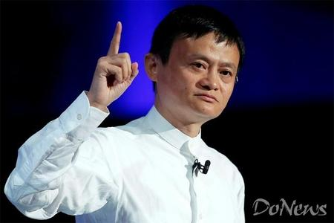
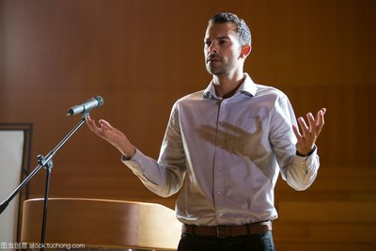
非关键能力三：语言表达能力（善讲）
2. 有方
人是视觉动物，体态语言是“第二语言”，具有辅助、强化语言表达的能力和作用。表达时要注重运用手势语。
增强式
握手式
提示式
送礼物式

Slide 59
非关键能力三：语言表达能力（善讲）
2. 有方
手势语：
“游泳圈”法则：手的活动区域应置于腰部以上。
单手手势语：“握手式”、“提示式” 。
双手手势语：“送礼物式” 。

Slide 60

非关键能力三：语言表达能力（善讲）
3. 有力
简短的语言表达是有力量的
我的秘诀——专注和简单。简单比复杂更难，你必须努力让你的想法变得清晰明了，让它变得简单……因为一旦你做到了简单，你就能搬动大山。

Slide 61
非关键能力三：语言表达能力（善讲）
30秒钟电梯理论
全球管理咨询公司麦肯锡要求公司员工必须要在最短的时间内把结果表达清楚,这就是在商界广泛流传的“30秒钟电梯理论”或者“电梯式”演讲。
阐述观点时,并不是说的越多越有说服力,相反,有时候简单的一句话就够了。

Slide 62
比赛是成长的快车道

Slide 63
以赛促建 以赛促练
专业化成长
做“发展型”教师
学习+研究，创新优化育人方法
做“专业型”教师
理论+实践，丰富提升教育理论
做“智慧型”教师
积累+磨炼，初步形成教学风格
蒙自城镇组团为滇中城市群面向东南亚开放的前沿门户，
由蒙自、个旧、开远三市共同组成，也称为“滇南中心城市”。

Slide 64

谢 谢！
电 话：13602360031
邮 箱：813515913@qq.com
个人微信号：813515913
欢迎关注思政潮公众号
注：加微信请注明单位和姓名

